Slide 1
Vier Dinge, die für die gesunde Entwicklung der Gemeinde unerlässlich sind!
1.Thessalonicher 5,25-28

Slide 2
1.Thessalonicher 5,25-28
25 Brüder, betet für uns!
26 Grüßt alle Brüder mit einem heiligen Kuss!
27 Ich beschwöre euch bei dem Herrn, dass dieser Brief allen heiligen Brüdern vorgelesen wird.
28 Die Gnade unseres Herrn Jesus Christus sei mit euch! Amen.

Slide 4
1.Thessalonicher 5,25-28
25 Brüder, betet für uns!
26 Grüßt alle Brüder mit einem heiligen Kuss!
27 Ich beschwöre euch bei dem Herrn, dass dieser Brief allen heiligen Brüdern vorgelesen wird.
28 Die Gnade unseres Herrn Jesus Christus sei mit euch! Amen.

Slide 5
25 Brüder, betet für uns!
26 Grüßt alle Brüder mit einem heiligen Kuss!
27 Ich beschwöre euch bei dem Herrn, dass dieser Brief allen heiligen Brüdern vorgelesen wird.
28 Die Gnade unseres Herrn Jesus Christus sei mit euch! Amen.

Slide 7
25 Brüder, betet für uns!
26 Grüßt alle Brüder mit einem heiligen Kuss!
27 Ich beschwöre euch bei dem Herrn, dass dieser Brief allen heiligen Brüdern vorgelesen wird.
28 Die Gnade unseres Herrn Jesus Christus sei mit euch! Amen.

Slide 9
25 Brüder, betet für uns!
26 Grüßt alle Brüder mit einem heiligen Kuss!
27 Ich beschwöre euch bei dem Herrn, dass dieser Brief allen heiligen Brüdern vorgelesen wird.
28 Die Gnade unseres Herrn Jesus Christus sei mit euch! Amen.

Slide 10
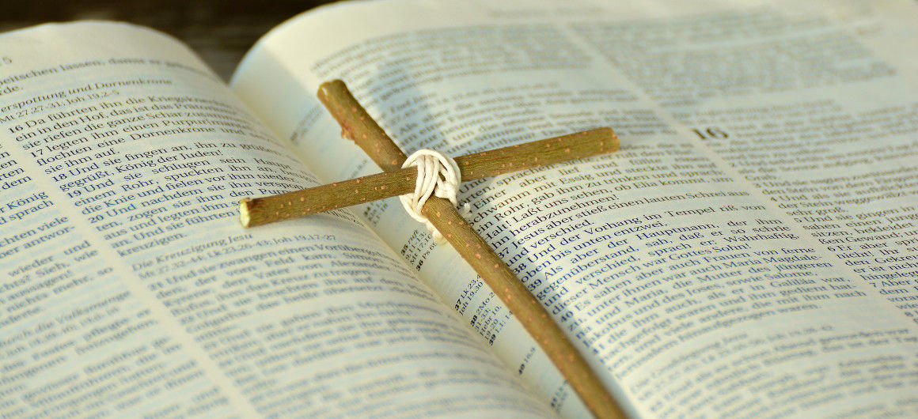

Slide 11
25 Brüder, betet für uns!
26 Grüßt alle Brüder mit einem heiligen Kuss!
27 Ich beschwöre euch bei dem Herrn, dass dieser Brief allen heiligen Brüdern vorgelesen wird.
28 Die Gnade unseres Herrn Jesus Christus sei mit euch! Amen.

Slide 12
25 Brüder, betet für uns!
26 Grüßt alle Brüder mit einem heiligen Kuss!
27 Ich beschwöre euch bei dem Herrn, dass dieser Brief allen heiligen Brüdern vorgelesen wird.
28 Die Gnade unseres Herrn Jesus Christus sei mit euch! Amen.

Slide 14
25 Brüder, betet für uns!
26 Grüßt alle Brüder mit einem heiligen Kuss!
27 Ich beschwöre euch bei dem Herrn, dass dieser Brief allen heiligen Brüdern vorgelesen wird.
28 Die Gnade unseres Herrn Jesus Christus sei mit euch! Amen.

Slide 15
Vier Dinge, die für die gesunde Entwicklung der Gemeinde unerlässlich sind:
Gebet
Herzlichkeit
Gottes Wort
Gnade

